Slide 1
Smart Campus
Information System
November 2022

Slide 2




WHAT’S THE PROBLEM?
Sistem pembelajaran siswa yang masih belum efisien.
Kesulitan pemantauan jadwal dan lokasi Dosen/Mahasiswa
Pembelajaran daring pada masa pandemi COVID-19
Susah atau kurang efisiennya mendapatkan informasi akses data.
Lambatnya proses approval Dosen pembimbing/ Pegawai akademik
Keamanan dan validasi pengisian data kurang akurat.
Kerja dua kali dan kerepotan karena distribusi dan integrasi data yang masih belum sesuai.

Slide 3

Why Smart Campus?
Kendala Kampus dalam Penerapan Sistem Informasi Terintegrasi
Biaya investasi yang cukup besar.
1
2
Ketidaksesuaian sistem informasi dengan kebutuhan kampus
Keterbatasan SDM yang kompeten.
3
Keterbatasan infrastruktur dan jaringan internet yang tidak stabil.
4

Slide 4

Benefit Smart Campus
Nilai tambah bagi kampus jika menerapkan
01
Penunjang peningkatan pendapatan kampus
SMART CAMPUS
02
Sistem Informasi yang terintegrasi dan sesuai kebutuhan kampus
INFORMATION SYSTEM
Tersedianya media komunikasi yang real-time antara manajemen kampus, wali mahasiswa dan para mahasiswa
03
Sebagai media pembelajaran teknologi informasi dan komunikasi bagi setiap insan di dalam kampus
04

Slide 5
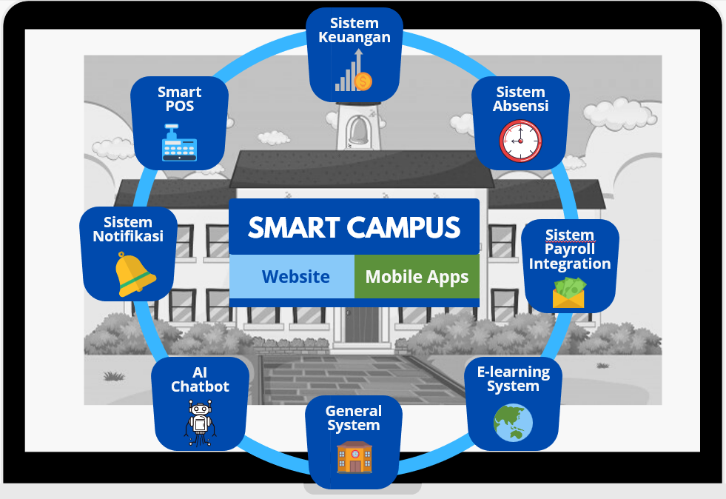
High Level Feature

Slide 6

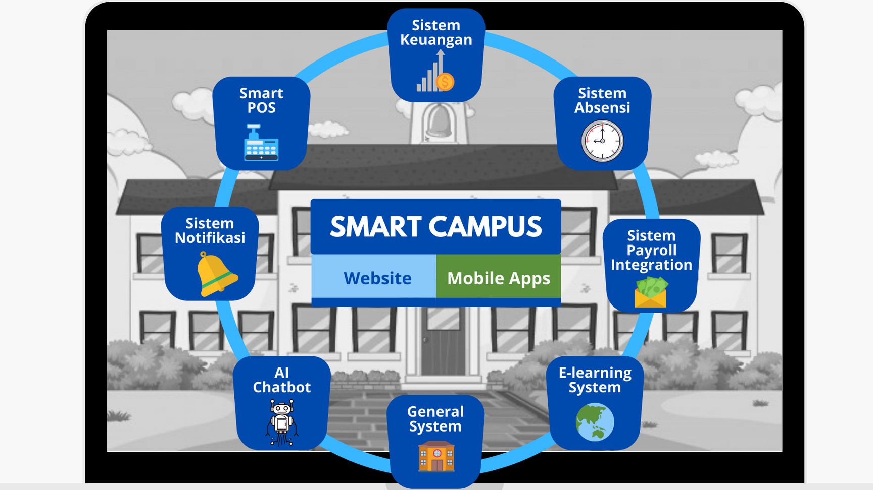
Detail Feature
SMART CAMPUS
INFORMATION SYSTEM
Berikut detail features yang tersedia di dalam modul-modul Smart Campus Information System.

Slide 7

Fitur Sistem Keuangan
Dashboard Report
Keuangan Siswa
Tracking Status Keuangan
Berisi laporan dalam bentuk gambar atau grafik status keuangan kampus
Pembayaran mahasiswa, Informasi tagihan dan history pembayaran mahasiswa
Melacak status keuangan kampus
secara akurat
Pemasukan & Pengeluaran
Report Excel
Informasi mengenai pemasukan
dan pengeluaran keuangan kampus
Seluruh laporan keuangan dapat diexport kedalam format Excel
RAB
Tabungan Rencana Anggaran
Diskon Tagihan
Perencanaan penggunaan anggaran dan persetujuan penggunaan anggaran
Tabungan untuk rencana penggunaan anggaran
Fitur diskon tagihan untuk mahasiswa tertentu yang dikehendaki

Slide 8

Fitur Sistem Absensi
Absensi Dosen
Absensi Siswa
Sistem absensi dosen
baik untuk kehadiran di kampus atau di kelas beserta notifikasinya
Absensi untuk kehadiran mahasiswa yang terintegrasi dengan e-learning dan notifikasi ke orang tua mahasiswa
Absensi Kegiatan
Absensi Absensi
Sistem absensi untuk kegiatan non akademik baik untuk dosen atau mahasiswa
Untuk memperbaiki revisi dari otomatis sistem absen bila ada izin atau keterangan lain
Report Data Absen
Report data absensi baik dosen
atau mahasiswa

Slide 9

Fitur Sistem Payroll Integration
Sistem Payroll terintegrasi dengan Sistem Absensi
Sistem Payroll terintegrasi dengan Pengajuan Cuti, Izin dan Sakit
Sistem Payroll terintegrasi dengan Aturan dan Kebijakan Kampus
Sistem Payroll terintegrasi dengan BPJS atau asuransi lainnya.

Slide 10
Fitur E-Learning System
Sistem Payroll terintegrasi dengan Sistem Absensi
Informasi jadwal kuliah dapat diakses di website atau aplikasi
Sistem Payroll terintegrasi dengan Sistem Absensi
Informasi jadwal jam mengajar dosen dapat diakses melalui website
Sistem Payroll terintegrasi dengan Sistem Absensi
Sistem untuk upload dan download materi modul kuliah

Slide 11
Fitur E-Learning System
Sistem Nilai dan Upload Nilai
Sistem informasi nilai mahasiswa dan fitur upload nilai bagi dosen pengajar
Sistem Tugas dan Penilaiannya
Informasi sistem tugas dan hasil penilainnya
Sistem Ujian yang Realtime Hasilnya
Sistem untuk melakukan ujian lewat aplikasi dan hasilnya dapat langsung diketahui

Slide 12

Fitur General System
Sistem Penerimaan Mahasiswa Baru (PMB) Online
Sistem Management Pengelolaan Sarana dan Prasarana Kampus
Customize System sesua Kebutuhan

Slide 13

Artificial Intelligence Chatbot
Fitur Chatbot digunakan untuk membantu:
Sistem Penerimaan Mahasiswa Baru (PMB) Online
Layanan Praktis untuk Dosen, Mahasiswa dan Orangtua Mahasiswa (Jadwal Pelajaran, Absensi, Info Tugas dan Nilai / Ujian

Slide 14

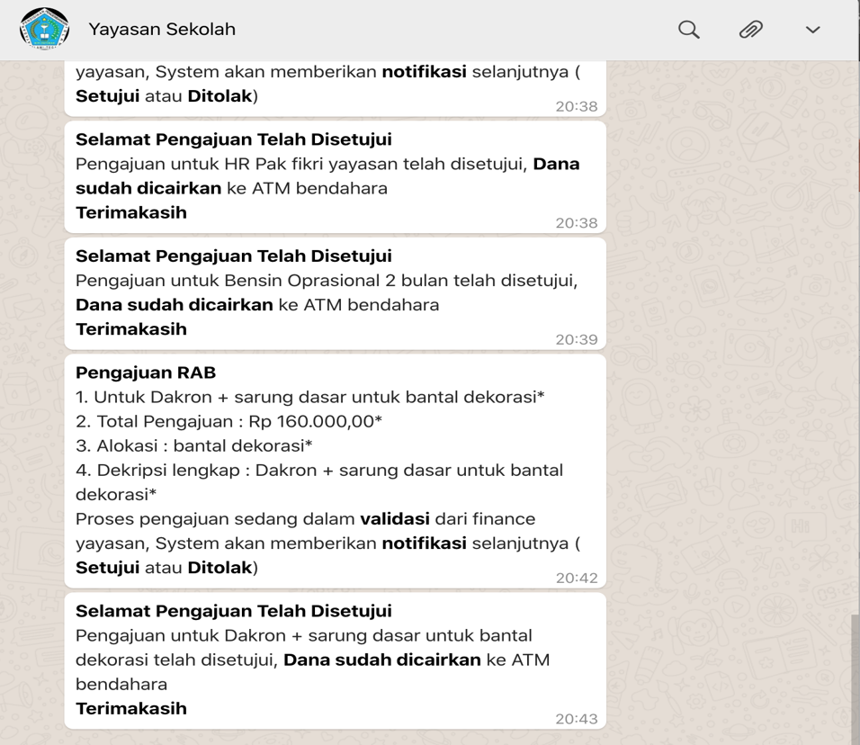

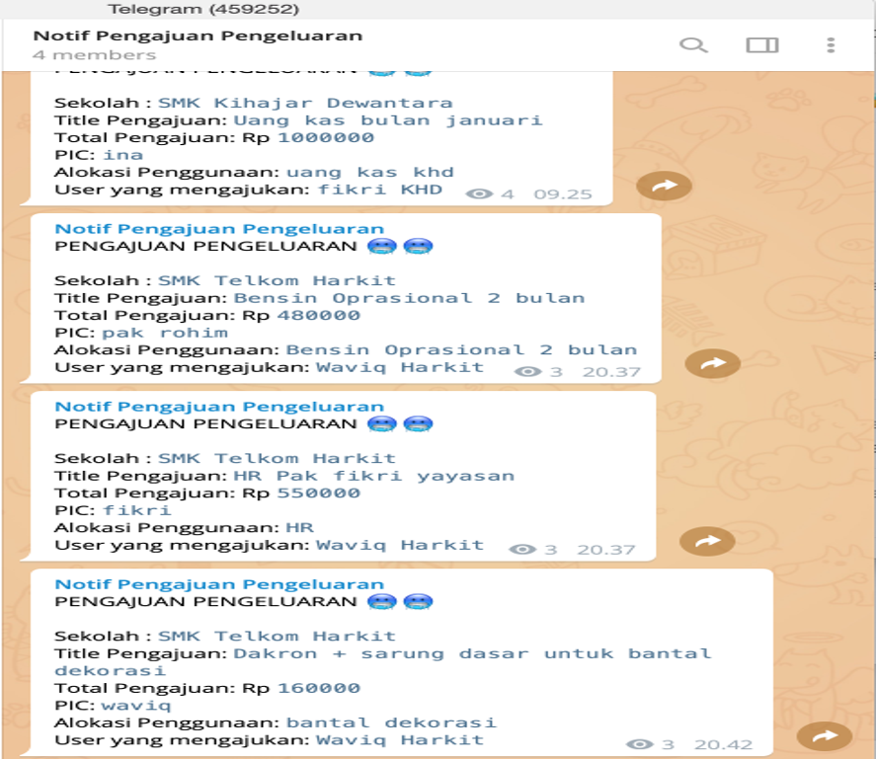
Sistem Notifikasi
Notifikasi untuk Stakeholder
Notifikasi untuk Rektor, Manajemen Kampus
Notifikasi untuk Wali Mahasiswa
Notifikasi Absensi Siswa, Pembayaran, dll
Notifikasi Staff Kampus
Notifikasi Sistem pada Fitur Tertentu
Tracking Status Keuangan
Melacak status keuangan kampus
secara akurat

Slide 15
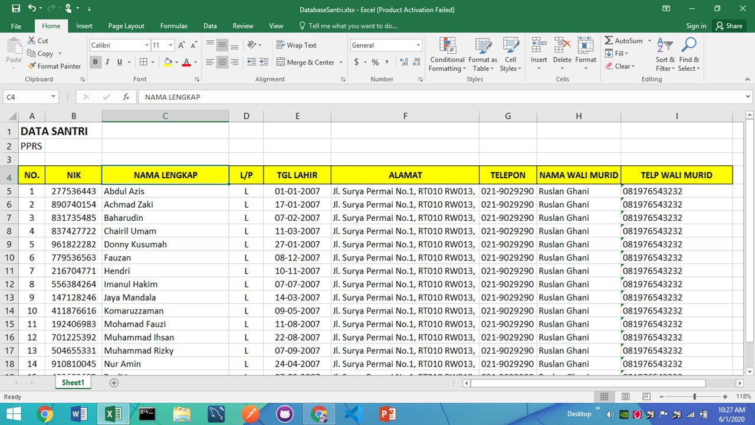
Migrasi Data
Tidak perlu input data ulang!
Data bisa diimport dari file excel yang sudah ada.

Slide 16

Website Development
1
Pengelolaan content website mudah.
2
Limitless styling and customization option.
3
Mobile-friendly templates
4
Terkoneksi dengan Smart Campus Information System untuk modul Pendaftaran dan Pembayaran tertentu.
5
Bisa menggunakan domain website yang lama.

Slide 17

Mobile Apps Android
Materi Belajar Mahasiswa dan Sistem Penilaian
01
Sistem PMB Online (Informasi Pendaftaran Mahasiswa Baru)
03
Sistem Notifikasi
02
Layanan Praktis untuk Dosen, Mahasiswa dan Orangtua (Jadwal Pelajaran, Absensi, Info Tugas, Info Nilai/Ujian)
04
Berita Kampus dan Content Digital
05

Slide 18
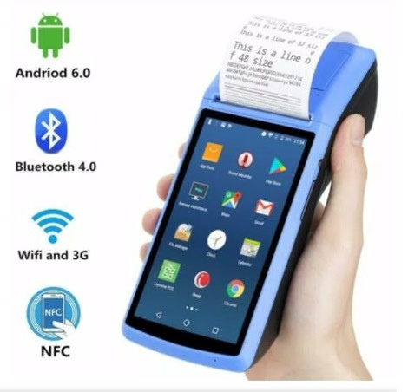





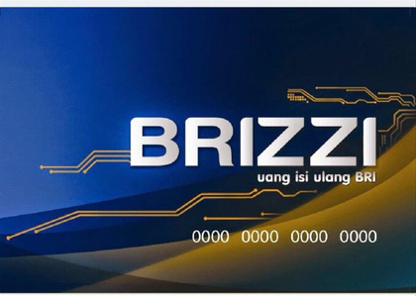
SMART POS + SMART CARD
Pembayaran UKT dan Pendaftaran PMB Online
Pembayaran Non Tunai di Kantin/Minimarket termasuk pembelian pulsa, pembayaran cicilan, dll.
Dapat melakukan Top-Up di seluruh merchant BRIZZI
OS Android 6.0
CPU Arm Cortex A7 Quad Core 1.3 ghz
ROM 6 GB
RAM 1 GB
LCD Screen 5" 1280 720 IPS
Touch screen capacity multipoint
Camera 5 MP Auto Zoom
Bluetooth Support
NFC Suport type A Type B
GPS Suport GPS.A GPS
WIFI Single Band <2.4 GHZ >
Wireless data 2G/3G/GSM+WCDMA + GSM 850/900/1800/1900+
Printing thermal line printing width 58MM
Battery 3.7 v/7500 mAh

Slide 19

SMART PARKING SYSTEM
Penataan dan pengelolaan parkir sesungguhnya dapat dikatakan sebagai pintu gerbang pertama dari serangkaian proses pembentukan kredibilitas citra layanan sebuah institusi
SMART PARKING SYSTEM adalah sistem pengelolaan perparkiran berbasis teknologi komputerisasi yang terintegrasi dengan SMART CAMPUS.
Mendukung berbagai media parkir seperti misalnya barcode ticket, smartcard (RFID), magnetic card ataupun fingerprint.
Mendukung manual operating ticket (Operator di pintu masuk), manless system (Pintu masuk tanpa operator), dan mobile system (Berbasis web dan android).
Mendukung sistem pembayaran cashless
Terintegrasi dengan manless hardware, Barrier Gate (Palang Parkir)
Mendukung module kustom sesuai dengan permintaan pelanggan.

Slide 20
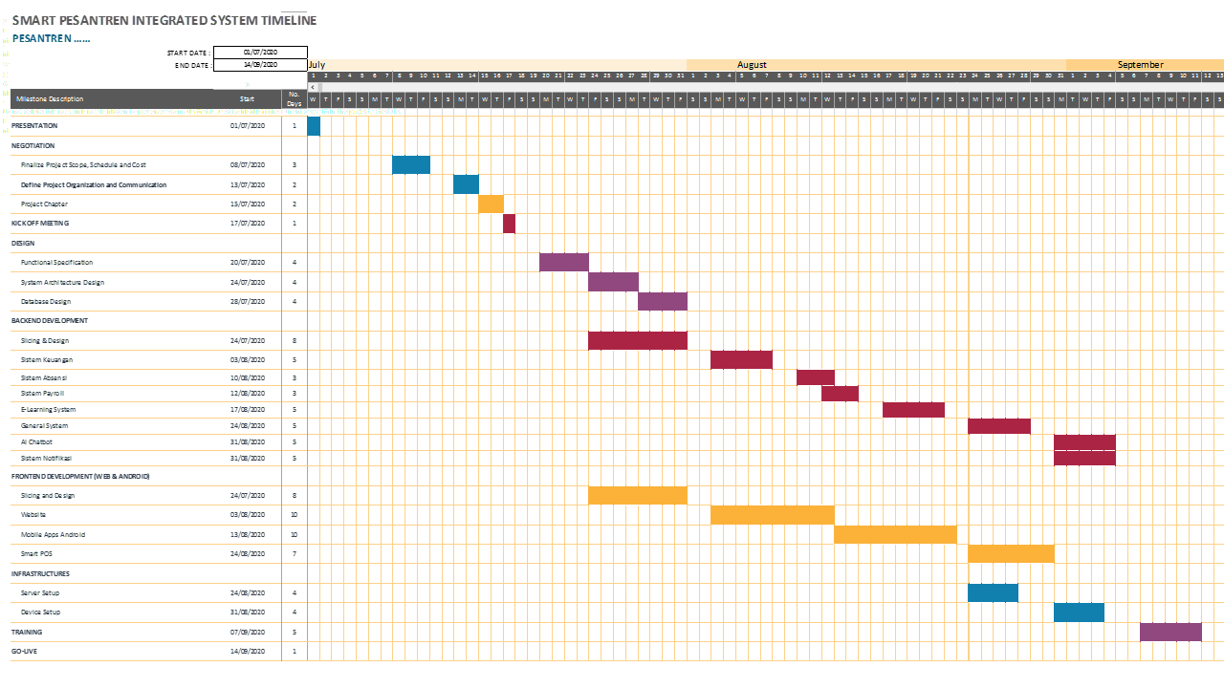
TIMELINE IMPLEMENTASI SISTEM

Slide 21

TERIMAKASIH
PT. Indonesia Comnets Plus

